Slide 1
Ошибки родителей: как не надо воспитывать детей от 7 до 10 лет
Узнайте о распространенных заблуждениях при воспитании младших школьников
Педагог-психолог
Мочалова анна Сергеевна

Slide 2
Ты должен быть первым (мы вырастим победителя!)
К школьному возрасту ребенок сталкивается с разными страхами, один из которых – страх быть непризнанным. Первоклассников пугают неудачи и проигрыши, и это не случайно.
Дело в том, что во многих школах сейчас присутствует атмосфера конкуренции. А потом ребенок приходит домой и слышит нечто подобное уже от близких людей: «Ты же читаешь быстрее всех в классе, правда?», «Я помогу тебе с рисунком, чтобы ты занял первое место на художественном конкурсе!»
Увы, человек не сможет выигрывать постоянно всю свою жизнь.
Когда ребенок станет старше, его победы подарят ему преимущества, а в случае проигрыша (их будет немало) у него должна быть внутренняя опора, которая поможет ему справиться с неудачей.
Поэтому учите ребенка не корпеть над учебниками только ради хороших оценок, а получать удовольствие от новых знаний.
Именно сейчас научите своего ребенка достойно проигрывать –
не упустите момент!
Это умение не даст младшекласснику сломаться в будущем.

Slide 3
Началась школа – больше никаких игр
Поступление в школу – это очень значимое событие для ребенка. Но первокласснику хочется отдыхать, играть и смотреть мультфильмы так же, как и год назад. Работающие родители ведь не лишают себя досуга, а школа для ребенка – это та же работа.
Порой ролевые игры с друзьями оказываются для развития куда полезнее, чем выполнение школьного задания по шаблону.
А запугивания «Теперь у тебя нет времени на всякие глупости!» приведут только к тому, что новоиспеченный ученик возненавидит школу и будет жить в нескончаемой тревоге.
И самое главное – сейчас развитие ребенка активно продолжается в самом обычном мире: дома, на улице, в парке.

Slide 4
Мы закончили полугодие на отлично
Время, когда мама говорила «мы заболели», «мы выпачкались», «мы научились ходить на горшок» должно уйти окончательно и бесповоротно.
Особенно сейчас, когда сын или дочь уже ходит в школу и ведет там свою социальную жизнь – без вашего непосредственного участия. У школьника должна быть своя собственная зона ответственности.
Так что лучше забыть про фразы «Нас сегодня не будет на первом уроке». Вместо «нас» теперь е сть «сын» или «дочь».
Ребенок – это отдельная личность.

Slide 5
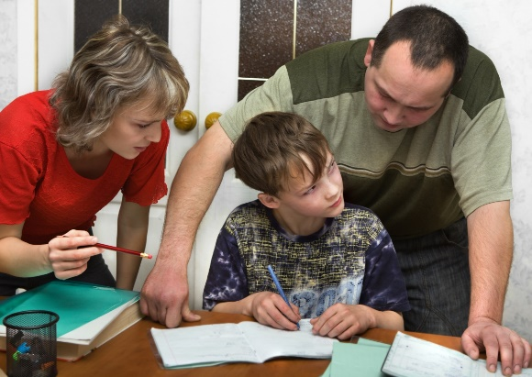
Если я не буду делать уроки вместе с ребенком, он станет двоечником
Многие мамы так привыкли мастерить поделки в детский сад, что не могут остановиться, когда ребенок становится школьником.
Может быть, потому что привык к постоянному участию родителей во всех его делах?
Если же ребенок занимается домашним заданием сам, не следует, подобно ангелу, стоять у него за плечами и оберегать от ошибок. Это лишь отобьет у школьника мотивацию учиться.
Чтобы дети умели принимать решения и нести за них ответственность, им необходимо позволять проявлять самостоятельность уже в младших классах.
Вместо того, чтобы решать за ребенка задачки, лучше выяснить, почему он не справляется с ними самостоятельно.

Slide 6
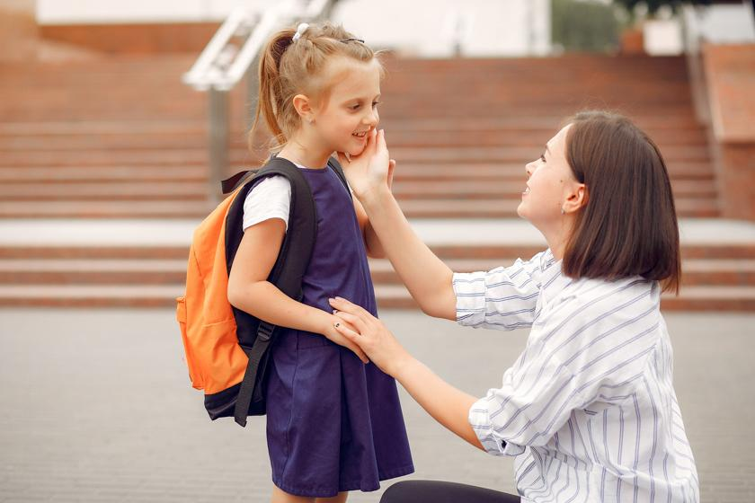
Пусть делает уроки, как хочет (мы заняты!)
Родительское равнодушие к выполнению домашних заданий так же вредно, как и навязчивое участие в нем.
Особенно когда речь идет о первоклассниках, и у ребенка еще не сформировалась привычка следить за своим графиком.
В случае трудностей нужно предложить свою помощь – подсказать, направить, объяснить, но не делать уроки вместо ребенка.
Младшеклассник нуждается не в диктаторстве и не в услужении, а в наставничестве.
Интересоваться у ребенка, как он справляется с уроками, очень важно.

Slide 7
Мне не нравится эта учительница
Ни в коем случае нельзя произносить такие фразы в присутствии ребенка. Иначе он решит, что раз вам не нравится педагог, то и для него он не авторитет – незачем тогда сидеть на уроках и выполнять домашние задания.
Чтобы школьник хотел учиться, он должен уважать своего учителя.

Slide 8
Это ты писал или курица лапой выводила?
Некоторые родители искренне считают, что критика помогают ребенку взяться за ум и исправиться. И это огромное заблуждение!
Если говорить школьнику: «У тебя в комнате бардак! Живешь, как свинья, скоро захрюкаешь!», он не побежит за веником, а подумает: «Я похож на свинью, я плохой».
Поэтому отнеситесь к критике серьезно и оценивайте конкретный поступок, а не личность ребенка.
От родителей мы получаем некую базу для самооценки, основанную на реакциях родных.

Slide 9
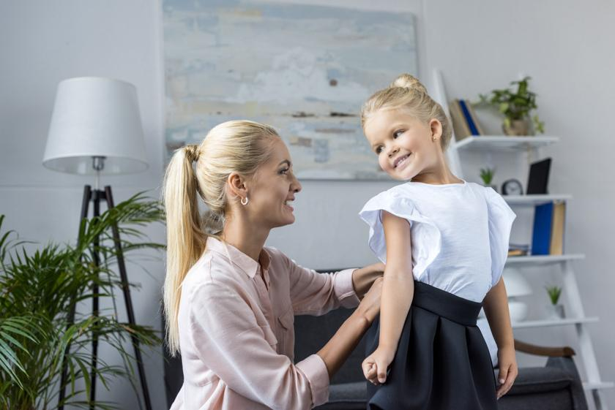
Не буду хвалить ребенка, боюсь сглазить
Многим родителям присуще так называемое «магическое мышление». Мамы и папы боятся перехвалить детей, поэтому часто не отмечают его первые маленькие успехи в учебе.
И напрасно!
К 7 годам дети уже умеют жить образами, сравнениями и символами.
Например, в первом классе нет оценок, но есть важное мотивирующее слово – «молодец». Если ребенок не слышит фраз одобрения от родителей, он начинает считать, что не справился с заданием. Поэтому у детей, заслуги которых остаются незамеченными, часто пропадает мотивация к учебе и падает самооценка.
Поэтому обязательно хвалите детей, но делайте это правильно (тут тоже легко оступиться!).
Младшеклассника легко ранить не только словами, но и молчанием.

Slide 10
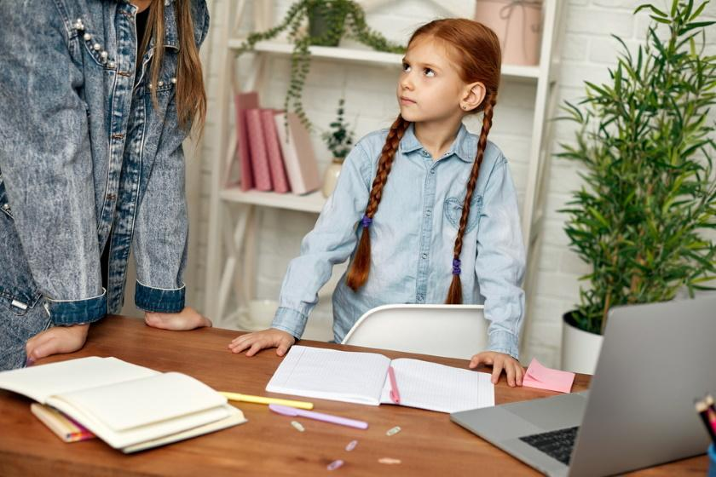
Опять двойка? Ты наказан!
Плохая оценка – это сигнал, что ребенку нужна ваша помощь. А что будет, если наказывать человека, который нуждается в поддержке?
Возможно, школьник пропустил важную тему и не знает, как наверстать. А учитель не нашел с ним общий язык. Не забываем и о дислексии – незнание этой особенности может погубить будущее даже одаренному ребенку.
Нужно спокойно выяснить причину неуспеваемости и вместе подумать, как решить эту проблему.

Slide 11
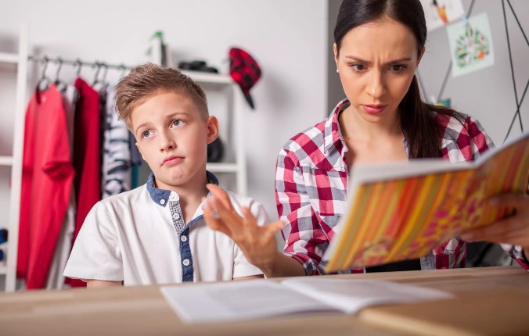
А Маша и Глеб лучше тебя считают
Примерно с пяти лет дети начинают принимать близко к сердцу сравнения, в которых находятся в невыгодном положении.
В школе ребенок начинает сталкиваться со сравнениями чаще и чаще. А тут родители узнают, что Глеб лучше всех в классе считает, Маша уже умеет умножать в уме, и пытаются простимулировать сравнениями своего школьника.
Ничего хорошего из этого не выйдет!
Лучше сравнивать ребенка не с другими детьми, а с ним же вчерашним. Когда сегодня ты умеешь больше, чем вчера, то это и есть прогресс

Slide 12
Да ладно… Зато уже весна наступила!
Позитивное мышление – это, конечно, очень хорошо. Но не стоит путать его с фальшивым оптимизмом, который сейчас стал так популярен.
Младшеклассник в отличие от малышей уже многое понимает. Но в отличие от подростков еще не имеет уверенного критического мышления.
Поэтому если ребенок видит, что в семье тяжелая обстановка, а родители ему говорят «Зато посмотри, какая хорошая погода сегодня!», в его психике происходит подмена реальности – в будущем это состояние может привести к различным зависимостям.

Slide 13
Ты давай садись, а я могу постоять
Порой в транспорте можно увидеть следующую картину: уставшая мама усаживает школьника на единственное свободное место, а сама продолжает стоять, балансируя с тяжелыми сумками.
В том, что ребенок сидит в то время, как его родители стоят, нет ничего криминального. Однако очень важно меняться ролями, чтобы у школьника формировалась эмпатия.
В этом возрасте дети уже умеют ставить себя на место других, но по-прежнему нуждаются в ваших подсказках.
Вообще первые социальные обязанности у ребенка проявляют еще до школы. А к 7 годам ребенок уже может понимать, что уступить место в транспорте бабушке – это проявление уважения и готовности помочь.
К 10 годам такому ребенку уже не потребуются ваши подсказки – он будет сам замечать и вашу усталость, и бабушку, которой тяжело стоять в автобусе.
«Ты хорошо себя чувствуешь? А я сегодня устала, хочу присесть», – такая фраза поможет ребенку посмотреть на ситуацию вашими глазами.

Slide 14
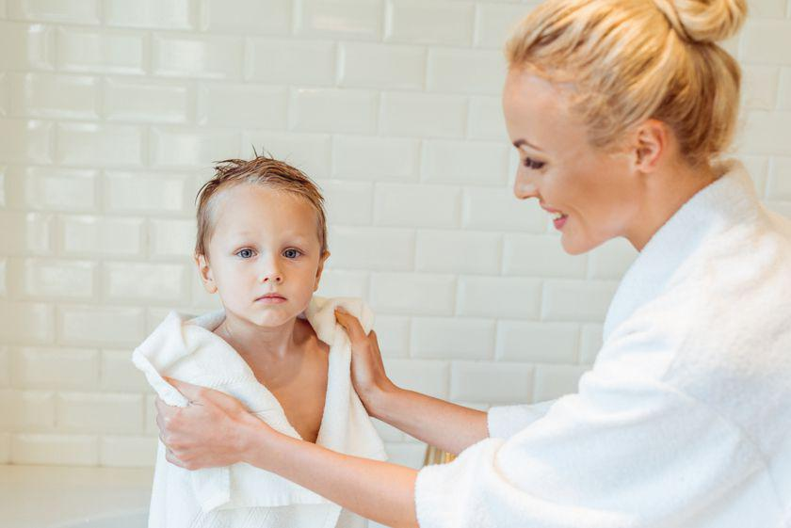
Да разве он может сам хорошо помыться?
Ребенок способен мыться полностью сам уже в старшем дошкольном возрасте – примерно с 5 лет. Но многие мамы водят детей в душ вплоть до первого класса, а некоторые продолжают это делать и в школе.
Это время, когда ваша помощь в ванной становится неуместна, в противном случае у ребенка не формируются личные границы.
Разумеется, речь не идет о случаях, когда ребенок плохо себя чувствует или по состоянию физического развития не может справиться с водными процедурами сам.
Помощь мамы также может потребоваться девочкам с длинными волосами, которые во время мытья могут запутываться.
К 7 годам ребенок в силах полностью мыть себя в ванной самостоятельно

Slide 15
Удачи в воспитании!

